Slide 1
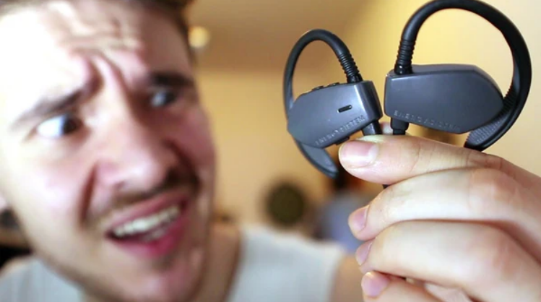
ESTIMACION DE LA CALIDAD DE AUDIO
EN LLAMADAS TELEFÓNICAS (VoIP)

Slide 2





Llamada VOIP (Voice over IP)
JUAN
#2
#1
#4
#3
#1
#2
#3
#4
PEDRO
#4
#3
#2
#1
#4
#3
#1
PROBLEMAS
Calidad de la llamada
Paket Loss
Latency
Jitter
MOS
(Mean Opinion Score)
ITU-T

Slide 3
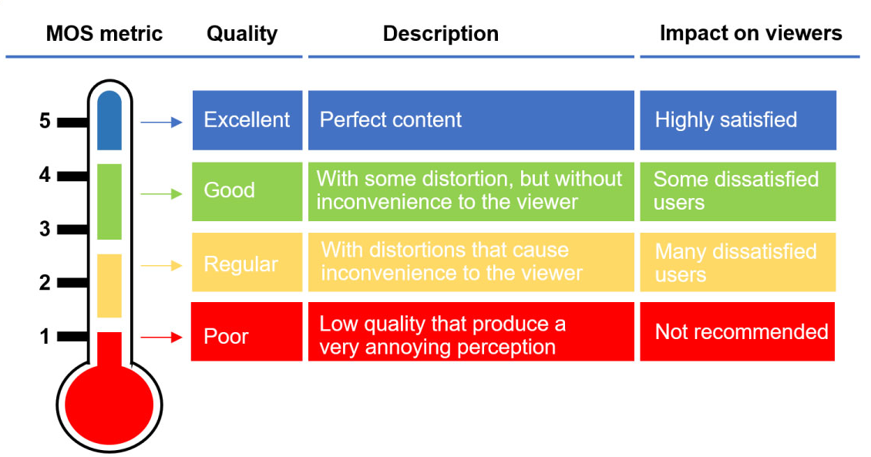
call quality analysis ITU-T G.107

Slide 4

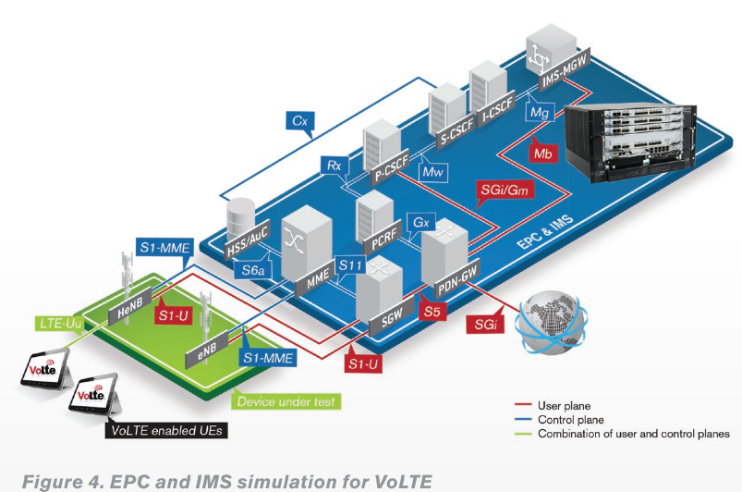
OBJETIVO
AI Anomaly
Detections
Voice Quality

Slide 5
Pasos de la implementación
Entrenar un modelo. (predecir MOS)
Evaluar modelo.
Cargar modelo en la base ElasticSearch.
Monitorear con Grafana el MOS en real time.
Alertar ante desvíos.

Slide 6
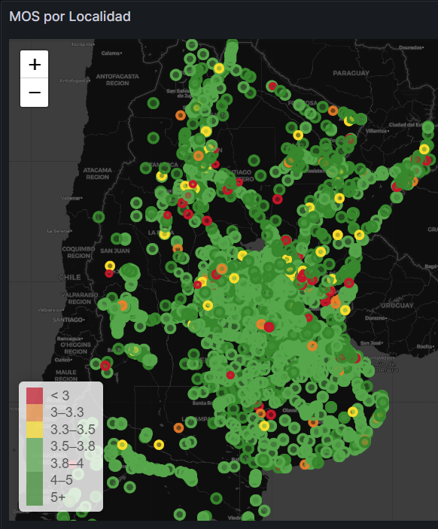
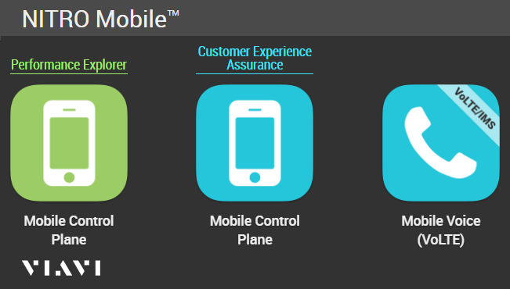
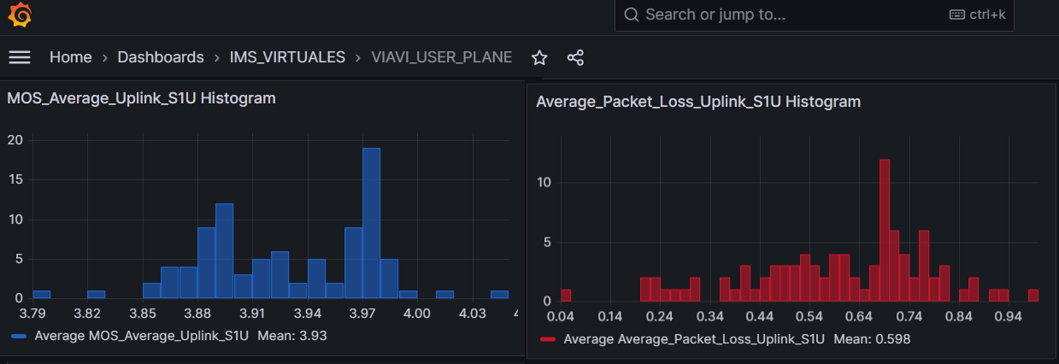
Viavi csv
Entradas
Average_Jitter_Uplink_S1U
Average_Latency_Uplink_S1U
Average_One_Way_Audio_Uplink_S1U
Average_Packet_Loss_Uplink_S1U
SALIDA
MOS score
ESTIMACION IA
ENTRENAMIENTO

Slide 7
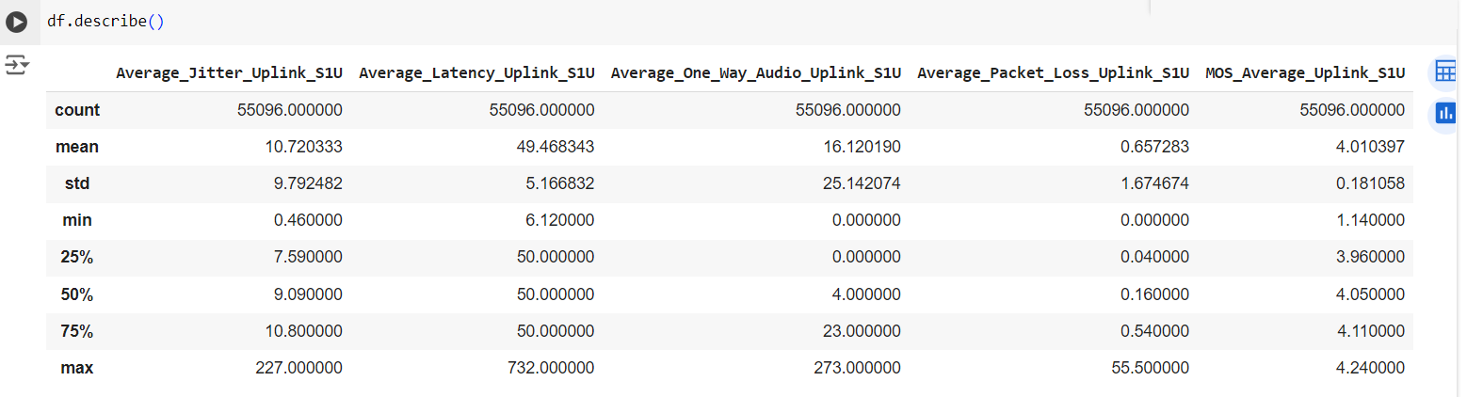
DATASET (csv by Viavi)
ENTRADA
(ms)
(ms)
(%)
One way audio
Packet Loss
Jitter
Latency
MOS. UL S1U
Valor a predecir

Slide 8
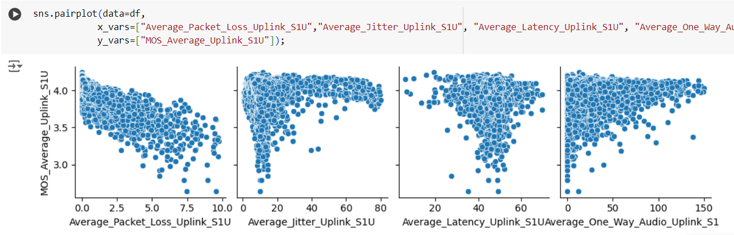

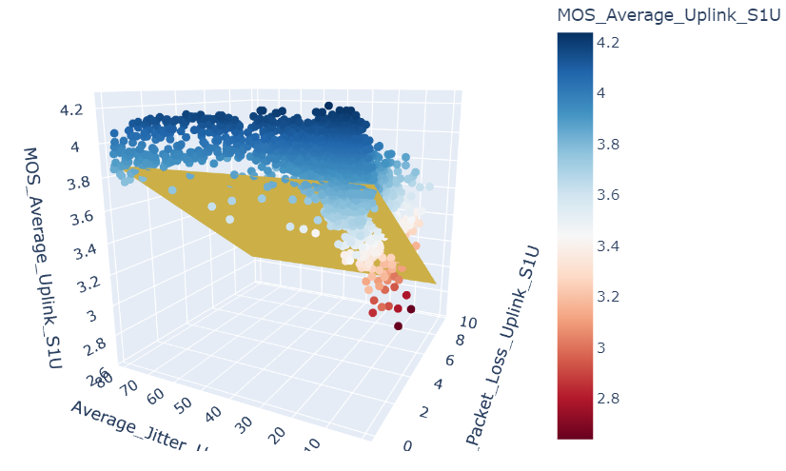

Packet Loss
Jitter
Latency
One way audio
(%)
(ms)
(ms)
UPLINK

Slide 9
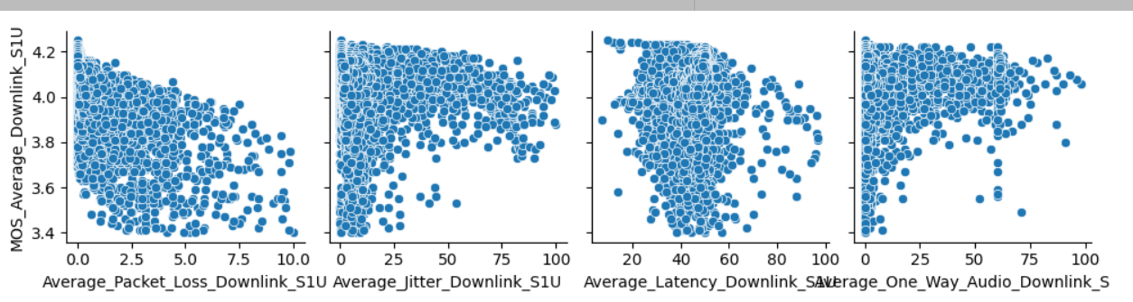
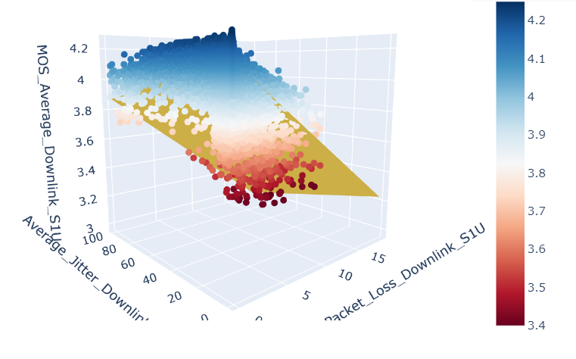
Packet Loss
Jitter
Latency
One way audio
DOWNLINK

